Slide 1
Bagging & Boosting

Slide 2
分类
决策树分类:
  ID3
  C4.5
贝叶斯分类
后向传播分类
其它分类

Slide 3
分类法的准确性
评估分类法的准确率
  保持（holdout）
  K-次交叉验证（k-fold cross validation）
提高分类法的准确率
  bagging
  boosting

Slide 4
评估分类法的准确率
保持（holdout）
  划分为两个独立的数据集：
  通常:训练集 (2/3),测试集(1/3)
  变形：随机子选样
导出分类法
评估准确性
训练集
数据
测试集

Slide 5
评估分类法的准确率
K-次交叉验证
  将数据集分为k个子集；
  用k-1个子集作训练集，1个子集作测试集，然后k次交叉验证；
S1
测试集
数据
S2
···
训练集
Sk

Slide 6
提高分类法的准确率
Bagging
Boosting
新数据
样本
C1
数据
C2
组合得票
类预测
···
Ct

Slide 7
Bagging
基本思想:
  给定一个弱学习算法,和一个训练集;
  单个弱学习算法准确率不高;
  将该学习算法使用多次,得出预测函数序列,进行投票;
  最后结果准确率将得到提高.

Slide 8
Bagging
算法:
For t = 1, 2, …, T Do
从数据集S中取样（放回选样）
训练得到模型H_{t}
对未知样本X分类时,每个模型H_{t}都得出一个分类，得票最高的即为未知样本X的分类
也可通过得票的平均值用于连续值的预测

Slide 9
Bagging
C*
c*(x) = maxcnt_{t} c_{t}(x)
x
c₁(x)
…
C¹
C²
c₂(x)
C^{T}
c_{T}(x)
train
train
train
…
S₁
S₂
S_{T}

Slide 10
Bagging
Bagging要求“不稳定”的分类方法；
比如：决策树，神经网络算法
不稳定：数据集的小的变动能够使得分类结果的显著的变动。
“The vital element is the instability of the prediction method. If perturbing the learning set can cause significant changes in the predictor constructed, then bagging can improve accuracy.” (Breiman 1996)

Slide 11
Boosting背景
来源于:PAC-Learning Model
Valiant 1984 -11
提出问题:
  强学习算法: 准确率很高的学习算法
  弱学习算法: 准确率不高,仅比随机猜测略好
  是否可以将弱学习算法提升为强学习算法

Slide 12
Boosting背景
最初的boosting算法
Schapire 1989
AdaBoost算法
Freund and Schapire 1995

Slide 13
Boosting
基本思想：
  每个样本都赋予一个权重
  T次迭代，每次迭代后，对分类错误的样本加大权重，使得下一次的迭代更加关注这些样本。
Boosting也要求“不稳定”的分类方法

Slide 14
Boosting
过程:
  在一定的权重条件下训练数据，得出分类法Ct
  根据Ct的错误率调整权重
train classifier
Set of
weighted
instances
Classifier C^{t}
adjust weights

Slide 15
Boosting
AdaBoost
AdaBoost.M1
AdaBoost.M2
…

Slide 16
AdaBoost
输入:(X₁,Y₁), (X₂,Y₂),…(X_{n},Y_{n})
X_{i}∈X, Y_{i}∈Y={+1,-1}
初始化:D₁(i)=1/n
For t=1,…,T
  在Dt下训练,
  得到弱的假设h_{t}: X->{-1,+1},
  错误率:Ε_{t}=ΣD_{t}(i) [h_{t}(X_{i})≠Y_{i}]
  选择α_{t}=1/2 ln ( (1- Ε_{t})/ Ε_{t} ),
  更改权值:
  if h_{t}(X_{i})≠Y_{i} , D_{t+1}(i)=D_{t}(i)* e ^{αt} /Z_{t}
  if h_{t}(X_{i})=Y_{i} , D_{t+1}(i)=D_{t}(i)* e ^{-αt} /Z_{t}
输出:H(X)=sign( ∑ α_{t}h_{t}(X) )

Slide 17
AdaBoost.M1
初始赋予每个样本相等的权重1/N ；
For t = 1, 2, …, T Do
  学习得到分类法C_{t}；
  计算该分类法的错误率E_{t}
  E_{t}=所有被错误分类的样本的权重和；
  β_{t}= E_{t}/（1 - E_{t}）
  根据错误率更新样本的权重；
  正确分类的样本： W_{new}= W_{old}* β_{t}
  错误分类的样本： W_{new}= W_{old}
  调整使得权重和为1；
每个分类法C_{t}的投票价值为log [ 1 / β_{t} ]

Slide 18
Boosting
c*(x) = argmax_{cm} Σ_{ct(x)=cm} log(1/β_{t})
x
C*
c₁(x)
…
C¹
C²
c₂(x)
C^{T}
c_{T}(x)
train
train
train
…
S,w¹
S,w²
S,w^{T}

Slide 19
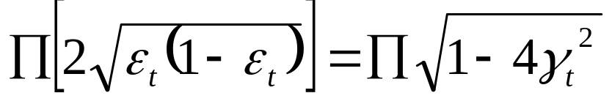
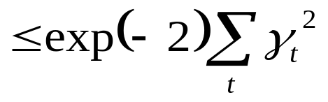
AdaBoost training error
将γ_{t}=1/2-E_{t} ;
Freund and Schapire 证明:
最大错误率为:
即训练错误率随γ_{t}的增大呈指数级的减小.

Slide 20
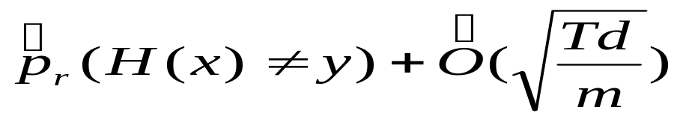
AdaBoost generalization error(1)
最大总误差:
  m : 样本个数
  d : VC维
  T : 训练轮数
  Pr: 对训练集的经验概率
如果T值太大,Boosting会导致过适应（overfit）

Slide 21
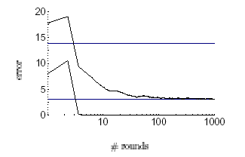
AdaBoost generalization error(2)
许多的试验表明:
Boosting不会导致overfit

Slide 22
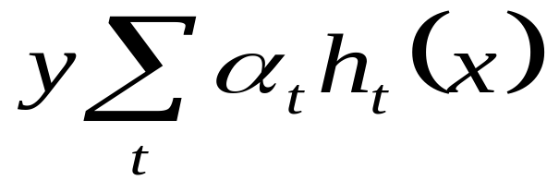
AdaBoost generalization error(3)
解释以上试验现象;
样本(X,Y)的margin:
margin(x,y)=
  α_{t}=1/2 ln ( (1- Ε_{t})/ Ε_{t} )
  较大的正边界表示可信度高的正确的预测
  较大的负边界表示可信度高的错误的预测

Slide 23
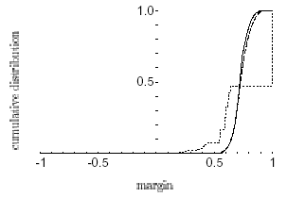

Slide 24
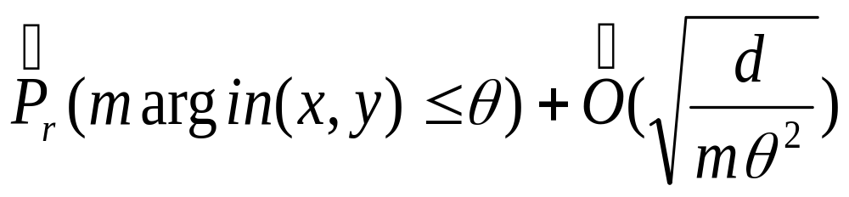
AdaBoost generalization error(4)
解释: 当训练误差降低后,Boosting继续提高边界,从而增大了最小边界,使分类的可靠性增加,降低总误差.
总误差的上界:
该公式与T无关

Slide 25
Boosting其它应用
Boosting易受到噪音的影响;
AdaBoost 可以用来鉴别异常;
具有最高权重的样本即为异常.

Slide 26
Bagging 和boosting的区别
训练集:
  Bagging:随机选择,各轮训练集相互独立
  Boosting:各轮训练集并不独立,它的选择与前轮的学习结果有关
预测函数:
  Bagging:没有权重;可以并行生成
  Boosting:有权重;只能顺序生成

Slide 27
Bagging,boosting,and C4.5
J.R.Quinlan

Slide 28
介绍
在大多数应用中，准确率比运算速度更为重要，因为计算机的性价比提高很快。
bagging和boosting都可以有效地提高分类的准确性。
在大多数数据集中，boosting的准确性比bagging高。
在有些数据集中，boosting会引起退化。---Overfit
Bagging和boosting方法的要求：
最基本的是分类方法的不稳定性。即：训练集的小变动能够使得分类模型显著变动。

Slide 29
Bagging试验：
效果实验：CART，T=50，7个中等大小的数据集，使用bagging后的平均错误率为使用单个分类法的57%-94%.

Slide 30
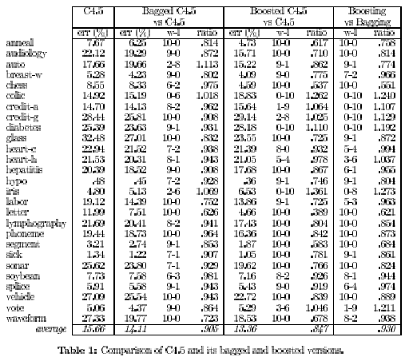

Slide 31
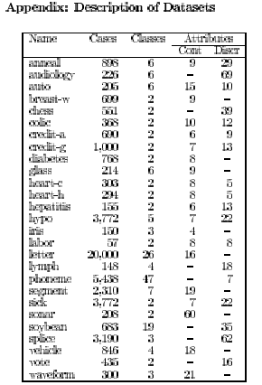
dataset

Slide 32
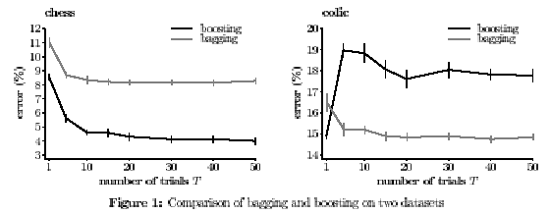

Slide 33
Boosting试验:
平均T=4.9时,训练准确率可以达到T=10时的训练准确率.
但T=4.9时,总的错误率却比T=10时的错误率高

Slide 34
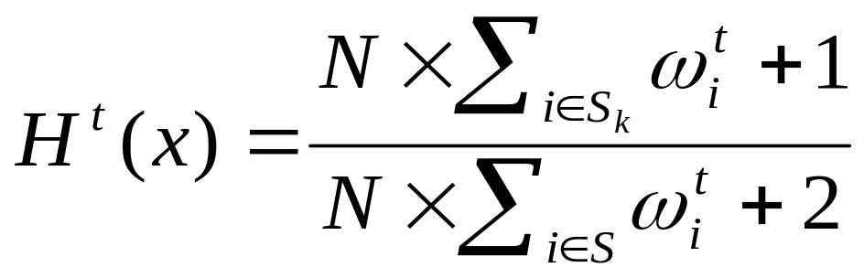
改变boosting投票权重(1)
AdaBoost.M1中的投票权重:
log [ 1 / β_{t} ]
替代:

Slide 35
改变boosting投票权重(2)
age?
<=30
>30
student?
credit rating?
no
yes
excellent
fair
…
k
x₁,x₂,…,x_{n}
…
…
S

Slide 36
bagging&boosting 应用前景
Internet上的文本过滤
图像数据库中的图像识别
手写体字符识别
语音识别

Slide 37
研究方向
Bagging和boosting非常相似,是否存在统一的理论框架.
Boosting发生overfit的条件.

